Slide 1
Национальный план действий по охране здоровья: где мы сейчас и куда мы идем?
Д-р Юсси Сане
Готовность страны к чрезвычайным ситуациям в области здравоохранения и ММСП
Программа ВОЗ по чрезвычайным ситуациям в области здравоохранения

Slide 2
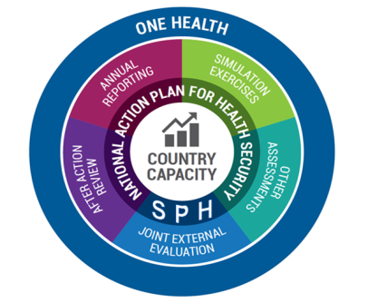
Система мониторинга и оценки ММСП (MEF)
Национальный план действий по охране здоровья
ЕЖЕГОДНАЯ ОТЧЕТНОСТЬ ГОСУДАРСТВА-УЧАСТНИКА
Оценка потенциала ММСП посредством
Самооценка
Детальные обсуждения с фасилитацией
Структурированные выездные миссии
Обязательный инструмент
количественная
ММСП - MEF
ДОБРОВОЛЬНАЯ ВНЕШНЯЯ ОЦЕНКА
Добровольный инструмент
ОБЗ
УПРАЖНЕНИЕ-СИМУЛЯЦИЯ
Оценка функциональных способностей
Как это должно работать?
Это работает?
Как можно улучшить?
Оценка функциональности
качественная
ОБЗОР ВО ВРЕМЯ И ПОСЛЕ ДЕЙСТВИЯ

Slide 3
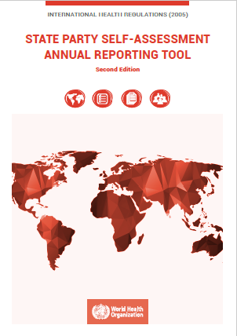
Инструмент ежегодной отчетности государства-участника по самооценке (SPAR)
Обязателен в соответствии со статьей 54 ММСП
Способствует выполнению обязательства в соответствии со ст. 54 ММСП для государств-участников, чтобы сообщить о прогрессе и ВОЗ
Первое издание выпущено в 2018 г. (заменило предыдущий вопросник, использовавшийся в период с 2010 по 2017 гг.), второе издание в 2021 г.
Данные SPAR используются для составления Ежегодного отчета Генерального директора ВОЗ перед ВАЗ о выполнении ММСП.
51 из 55 государств-участников ЕРБ ВОЗ сообщили в 2021 г.
“Государства-участники и Генеральный директор продолжают отчитываться ежегодно Всемирной ассамблее здравоохранения о реализации Международных медико-санитарных правил (2005 г.) с использованием инструмента ежегодной отчетности по самооценке.” (Решение ВАЗ (15), 2018)
Notes:
Constitutes the primary tool for ensuring mutual accountability between States Parties and the WHO secretariat, as well as for promoting transparency.
The first edition was developed to expand the scope of monitored capacities, and to harmonize monitoring of progress.
The WHA, held each year in May, is the governing body of the WHO, and also marks the end of the annual reporting cycle, as the WHO Director General reports, on behalf of the WHO secretariat, on the global progress made in implementation of the IHR core capacities at the global level.
- Reporting cycle
- In regards to support throughout the cycle from the Regional secretariat, we organize trainings and workshops on both the tool itself as well as the reporting process. Following the WHA, we conduct more detailed and region specific analysis of the scores reported, which are then shared with all IHRNFPs. Throughout, we are of course always available over email.

Slide 4
Обзор SPAR ВОЗ по Европейскому региону 2021
Пункты въезда, определенные ММСП
Порты | 226
Аэропорты | 206
Наземные переходы | 214
Количество государств-участников, сообщивших об уполномоченных портах для выдачи судовых санитарных сертификатов (SSC) | 33
4
Notes:
Currently in the process to conduct a deeper analysis of the submitted data, including comments provided. The analysis is shared with the regional IHRNFPs, and is used to inform activities and processes at the regional, sub regional and country level.

Slide 5
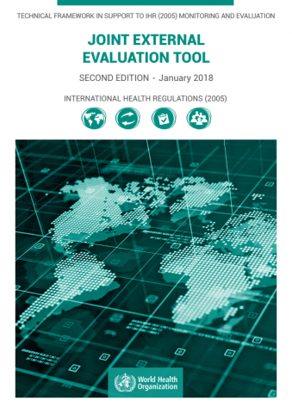
Совместная внешняя оценка (СВО)
Цель
Оценить текущий потенциал страны по предотвращению, обнаружению и быстрому реагированию на угрозы общественному здравоохранению.
Выявить сильные и слабые стороны в системе готовности к чрезвычайным ситуациям в области здравоохранения.
Определить наиболее неотложные потребности и приоритеты стратегических действий для повышения готовности к чрезвычайным ситуациям в области здравоохранения.
Результат
Отчет СВО с окончательной оценкой и рекомендациями по приоритетным действиям для устранения пробелов в потенциале

Slide 6
Совместная внешняя оценка, 3-е издание (19 технических областей, 56 показателей)
Профилактика | Выявление | Реагирование | ММСП и точки въезда
P1. Правовые инструменты P2. Финансирование P3. Координация ММСП, функции и адвокация НК P4. АМР P5. Зоонозное заболевание P6. Безопасность пищевых продуктов P7. Биобезопасность и биозащита P8. Иммунизация | D1. Национальные лабораторные системы D2. Эпиднадзор D3. Человеческие ресурсы | R1. Управление ЧС в области здравоохранения R2. Связь органов здравоохранения и безопасности R3. Предоставление медицинских услуг R4. КПИ R5. Информирование о рисках и вовлечение сообщества | PoE. Точки въезда, состояние границ СЕ. Химические события РЕ. Радиационные аварийные ситуации
Основные изменения в третьей редакции инструмента СВО
Разделение технической зоны P1. Национальное законодательство, политика и финансирование на две технические области (P1. Правовые инструменты и P2. Финансирование)
Удаление технической зоны, ранее называвшейся D3. Отчетность и перенос показателей в техническую зону Р3. координация по ММСП, национальный координатор по ММСП и адвокация;
Объединение двух предыдущих технических областей (R1. Готовность к ЧС и R2. Аварийный оперативный штаб) в одну под названием R1. Управление чрезвычайными ситуациями в области здравоохранения.
Исследование СВО ВОЗ по Европейскому региону
https://apps.who.int/iris/handle/10665/345630

Slide 7
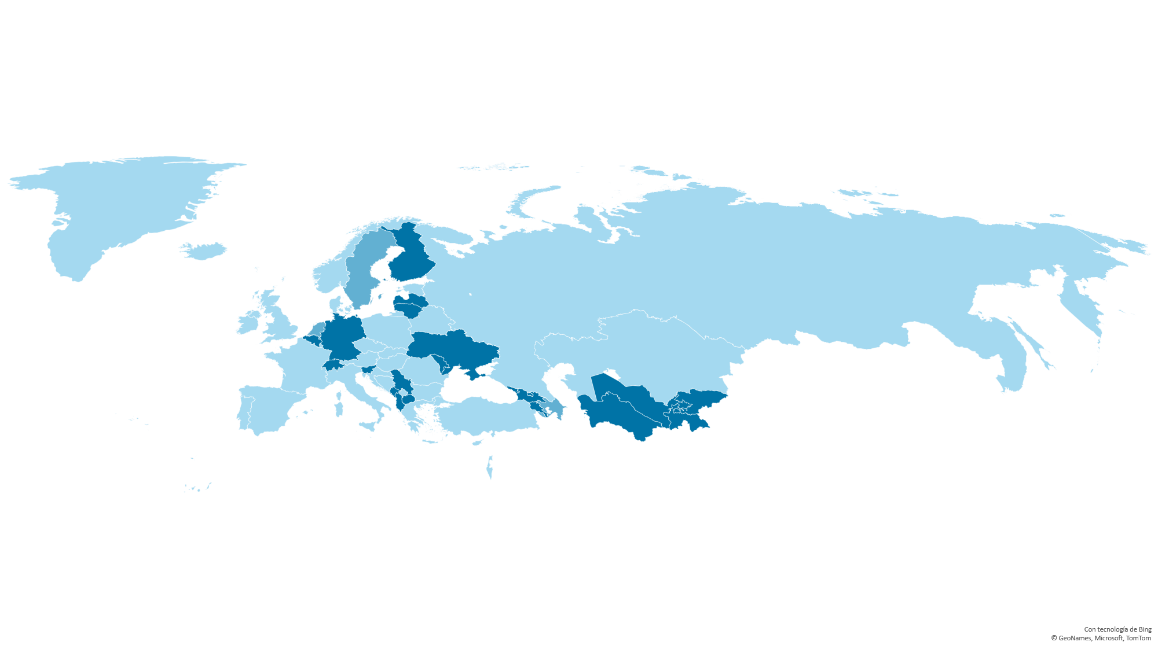
Совместные внешние оценки в Европейском регионе ВОЗ
Завершенные СВО (20)
Албания, 2016
Армения, 2016
Бельгия, 2017
Финляндия, 2017
Кыргызстан, 2016
Латвия, 2017
Лихтенштейн, 2017
Словения, 2017
Швейцария, 2017
Туркменистан, 2016
Молдов, 2018
Сербия, 2018
Литва, 2018
Северная Македония 2019
Черногория, 2019
Грузия, 2019
Таджикистан, 2019
Германия, 2019
Украина, 2021
Узбекистан, 2022
Ожидаемые СВО (4)
Азербайджан
Босния и Герцеговина
Kyrgyzstan
Нидерланды
Швеция
Глобально:
116 стран
+11 на подходе
Недавний анализ выводов и рекомендаций СВО по Европе, опубликованных в 2021г.: WER27september2021-specialissue-eng-fre.pdf (who.int)

Slide 8
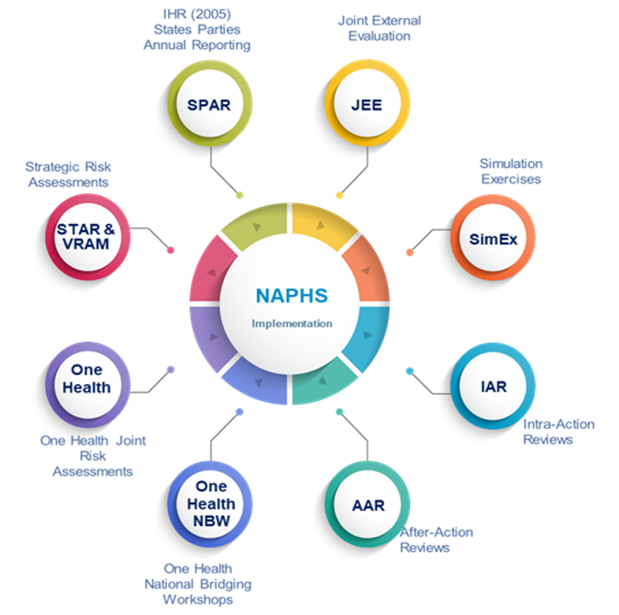
Национальный план действий по охране здоровья (NAPHS)
Национальный план действий по охране здоровья (NAPHS):
многолетний процесс планирования, осуществляемый самой страной, который может ускорить реализацию основных возможностей ММСП и основан на общегосударственном подходе «Единое здоровье для всех опасностей». Он отражает национальные приоритеты в области безопасности здоровья, объединяет секторы, определяет партнеров и выделяет ресурсы для развития потенциала безопасности здоровья.
Definition extracted from:
NAPHS for ALL - A Country Implementation Guide for NAPHS
https://www.who.int/publications/i/item/naphs-for-all---a-country-implementation-guide-for-naphs
Notes:
There has been extensive uptake of NAPHS. 75 Member States developed a NAPHS to mobilize high-level political commitment and resources to implementation. Although some Member States have built momentum for implementation, country-level practitioners have experienced the following challenges:
Delays in moving from planning to execution: On average, Member States take 420 days to translate the JEE into NAPHS
Unrealistic and poor quality plans: Plans lack clarity with regard to resource allocation, timelines and accountability
Missed opportunities for incorporating lessons learned from real-world implementation: Measures of systems performance, such as recommendations
from After Action Reviews (AARs), are not routinely used to inform NAPHS planning and resource allocation
Limited monitoring, accountability and follow-up: plans were often developed once, with no or very limited follow-up making it a static plan in stead of a living operational plan.
In this light, from November 2021, WHO together with the regions developed a new 5-year NAPHS strategy to support Member States in their acceleration of NAPHS development, implementation and Monitoring. Input and experiences from technical patterns and external stakeholders have been further collected in the development of the strategy.

Slide 9
Стратегия ВОЗ NAPHS на 2022–2026 гг.
Стратегия определяет концепцию и структуру Всемирной организации здравоохранения (ВОЗ) для поддержки национальных заинтересованных сторон в ускорении разработки, реализации и мониторинга Национальных планов действий по охране здоровья (NAPHS) на 2022–2026 годы.
Notes:
There has been extensive uptake of NAPHS. 75 Member States developed a NAPHS to mobilize high-level political commitment and resources to implementation. Although some Member States have built momentum for implementation, country-level practitioners have experienced the following challenges:
Delays in moving from planning to execution: On average, Member States take 420 days to translate the JEE into NAPHS
Unrealistic and poor quality plans: Plans lack clarity with regard to resource allocation, timelines and accountability
Missed opportunities for incorporating lessons learned from real-world implementation: Measures of systems performance, such as recommendations
from After Action Reviews (AARs), are not routinely used to inform NAPHS planning and resource allocation
Limited monitoring, accountability and follow-up: plans were often developed once, with no or very limited follow-up making it a static plan in stead of a living operational plan.
In this light, from November 2021, WHO together with the regions developed a new 5-year NAPHS strategy to support Member States in their acceleration of NAPHS development, implementation and Monitoring. Input and experiences from technical patterns and external stakeholders have been further collected in the development of the strategy.

Slide 10
5-летний NAPHS и План приоритетных действий на 12-24 месяца
5-летний NAPHS: Стратегические приоритеты высокого уровня в отношении всех опасностей на следующие 5 лет
Операционные планы NAPHS на 12-24 месяца: конкретные, осуществимые и управляемые приоритеты в отношении всех опасностей для реализации в ближайшие 1-2 года
Включая небиологические риски и связь с планированием управления рисками бедствий и наращиванием потенциала.
Notes:
There has been extensive uptake of NAPHS. 75 Member States developed a NAPHS to mobilize high-level political commitment and resources to implementation. Although some Member States have built momentum for implementation, country-level practitioners have experienced the following challenges:
Delays in moving from planning to execution: On average, Member States take 420 days to translate the JEE into NAPHS
Unrealistic and poor quality plans: Plans lack clarity with regard to resource allocation, timelines and accountability
Missed opportunities for incorporating lessons learned from real-world implementation: Measures of systems performance, such as recommendations
from After Action Reviews (AARs), are not routinely used to inform NAPHS planning and resource allocation
Limited monitoring, accountability and follow-up: plans were often developed once, with no or very limited follow-up making it a static plan in stead of a living operational plan.
In this light, from November 2021, WHO together with the regions developed a new 5-year NAPHS strategy to support Member States in their acceleration of NAPHS development, implementation and Monitoring. Input and experiences from technical patterns and external stakeholders have been further collected in the development of the strategy.

Slide 11
5-летний NAPHS и План приоритетных действий на 12-24 месяца
Различия в стратегическом и операционном планах
​ ​ | 5-летний стратегический план | Операционный план на 12-24 месяца​
Временной горизонт | Описывает ключевые цели или конечные результаты ​Стал возможен благодаря разработке годовых операционных планов ​ | Описывает основные промежуточные результаты и мероприятия ​Делает стратегические планы реализуемыми, сосредоточив внимание на краткосрочных приоритетных действиях, которые способствуют достижению целевых конечных результатов в стратегическом плане​
Польза ​ | Поддерживает адвокацию финансирования как внутри страны, так и через партнеров, определяя долгосрочные потребности в финансировании. Формирует заинтересованность на высоком уровне ​Помогает поддерживать долгосрочное многоотраслевое согласование, выступая в качестве стратегической дорожной карты​ | Позволяет отслеживать внедрение в более управляемые сроки ​ Обеспечивает ответственность за реализацию Облегчает четкие и конкретные действия, основанные как на стратегическом плане, так и на более «своевременных» оценках (например, AAR, IAR и SPAR) и приоритетах на основе рисков (например, STAR)​
Notes:
There has been extensive uptake of NAPHS. 75 Member States developed a NAPHS to mobilize high-level political commitment and resources to implementation. Although some Member States have built momentum for implementation, country-level practitioners have experienced the following challenges:
Delays in moving from planning to execution: On average, Member States take 420 days to translate the JEE into NAPHS
Unrealistic and poor quality plans: Plans lack clarity with regard to resource allocation, timelines and accountability
Missed opportunities for incorporating lessons learned from real-world implementation: Measures of systems performance, such as recommendations
from After Action Reviews (AARs), are not routinely used to inform NAPHS planning and resource allocation
Limited monitoring, accountability and follow-up: plans were often developed once, with no or very limited follow-up making it a static plan in stead of a living operational plan.
In this light, from November 2021, WHO together with the regions developed a new 5-year NAPHS strategy to support Member States in their acceleration of NAPHS development, implementation and Monitoring. Input and experiences from technical patterns and external stakeholders have been further collected in the development of the strategy.

Slide 12
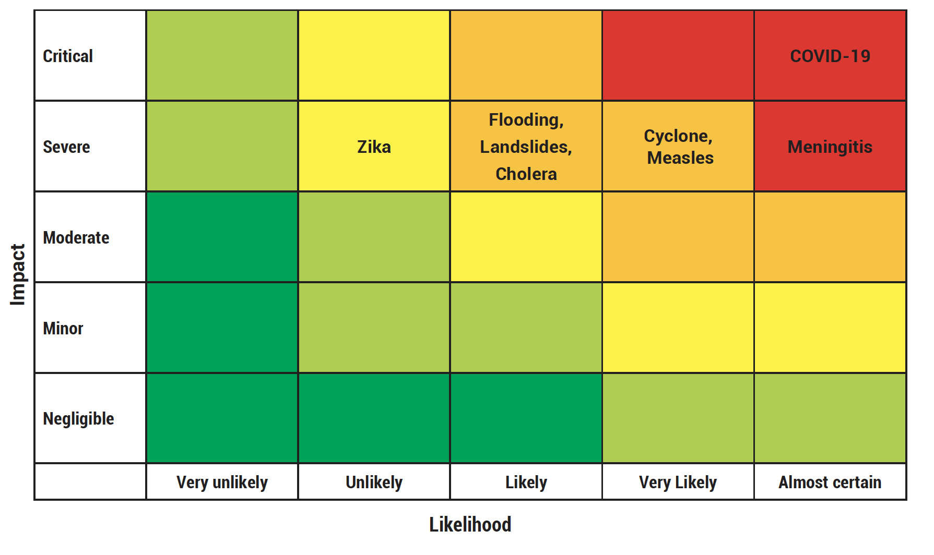
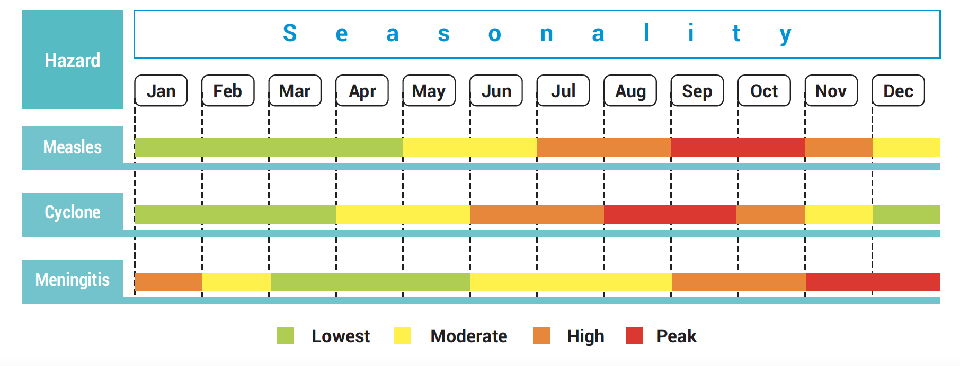
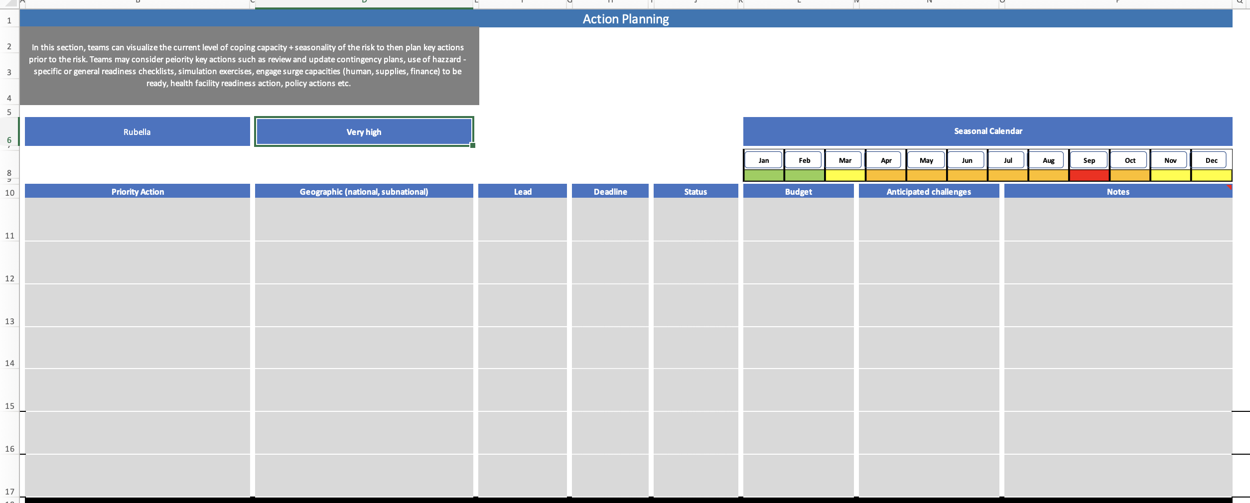
Связь STAR (Стратегический инструмент оценки рисков) с существующими механизмами планирования
Профиль страновых рисков STAR
Национальный план действий по охране здоровья (NAPHS)
Многопрофильные эксперты и лидеры собрались вместе, чтобы проанализировать страновые риски, в том числе потенциал преодоления конкретных опасностей и уязвимость, и обсудить приоритетные действия в процессе участия..
NAPHS – это 5-летние стратегические планы по развитию потенциала.
Они дополняются операционными планами на 1-2 года.
STAR можно использовать для определения и приоритезации действий по устранению самых высоких рисков:
Изучить соответствующие контрольные списки готовности (все опасности и конкретные опасности) и убедиться, что критически важные приоритеты, которые еще не отражены в NAPHS, включены в операционный план на 1-2 года.
Провести приоритезацию действий по реализации:
Действия по созданию или усилению среднесрочных возможностей для поддержания постоянной готовности, функций подготовки.
Действия, которые могут снизить как самые высокие риски (острые риски), так и критические системные пробелы (самый низкий уровень потенциала)
Приоритетные действия включают как краткосрочные выгоды, так и долгосрочные приоритеты.
Приоритетные действия конкретные, действенные и готовые к реализации
Действия, направленные на уязвимые географические районы и/или группы населения/сообщества
Действия, которые продвигают/поддерживают справедливость и инклюзивность
Notes:
Intersectoral plan (beyond health)

Slide 13
Глобальные и региональные вызовы NAPHS
Несмотря на распространение NAPHS, специалисты-практики на уровне стран столкнулись со следующими вызовами:
Качество планов было переменным и не всегда было реалистичным из-за отсутствия реализации (нет плана реализации/операционного плана)
1
2
Задержка перехода от оценки к плану действий (> 400 дней от СВО до NAPHS)
3
Ограниченная связь с другими инструментами MEF ММСП помимо СВО (например, SPAR, SimEx и AAR)
Упущенная возможность включить уроки реальных чрезвычайных ситуаций (например, COVID-19)
4
Статичный план против актуализируемого плана (нет мониторинга и ежегодной корректировки планов)
5
Согласование с другими существующими процессами планирования и внутренними бюджетными циклами
6
Notes:
https://www.who.int/publications/m/item/10-proposals-to-build-a-safer-world-together---strengthening-the-global-architecture-for-health-emergency-preparedness--response-andresilience--white-paper-for-consultation--june-2022

Slide 14
Обновление статуса NAPHS в Европейском регионе
NAPHS не разработаны (2, 15%)
Другие:
Проект NAPHS разработан и обсужден с заинтересованными сторонами (2)
NAPHS разработан и регулярно обновляется для внутреннего использования с заинтересованными сторонами

Slide 15
Отзывы по NAPHS от государств-членов Европейского региона

Slide 16
ПОДХОД
УПРАВЛЕНИЕ
Иерархия политики и планов на национальном уровне
Все опасности
Все общество
Высший госорган
КПМ, МВД, МГО
Национальная политика, стратегия и план здравоохранения (NHPSP)
Несколько опасностей
Многоотраслевой
NAPHS
Минздрав
Годовой план
реализации NAPHS
Все опасности
Все общество
Минздрав
NHEROP
Конкретная опасность /Тип опасности
Резервный план
Национальный / субнациональный / местный
Профиль рисков страны
ТИП
Оценка
План развития потенциала
План операций по реагированию
Политика
NAPHS: Национальный план действий по охране здоровья
NHEROP: Национальный план операций по реагированию на чрезвычайные ситуации в области здравоохранения
КПМ: Канцелярия Премьер-Министра
МВД: Министерство внутренних дел
МГО: Министерство гражданской обороны

Slide 17
Укрепление Глобальной архитектуры готовности к чрезвычайным ситуациям в области здравоохранения и реагирования на них (HEPR)

Slide 18
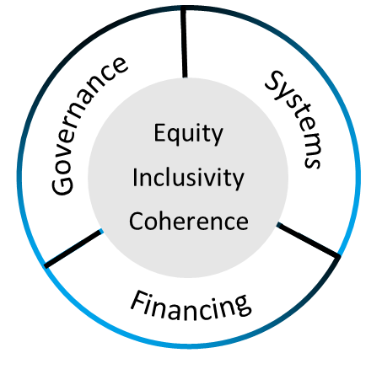
По этой теме было подготовлено несколько отчетов, и другие параллельные процессы направлены на укрепление экосистемы HEPR.
Основные системные пробелы, отмеченные во многих отчетах
Независимая группа по обеспечению
готовности к пандемии и реагированию на нее
Отчеты GPMB и IOAC
Комитет по обзору ММСП
+300
рекомендаций
Панъевропейская комиссия по здоровью
и устойчивому развитию
Доклад независимой группы высокого уровня
Другие отчеты
Процессы INB и WGPR¹
Процессы G20 и G7
Другие процессы
Эти пробелы в системе должны быть поддержаны соответствующим финансированием и управлением
Intergovernmental negotiating body to strengthen pandemic prevention, preparedness and response (INB), Member States Working Group on Strengthening WHO Preparedness and Response to Health Emergencies (WGPR)
Notes:
This was not developed in isolation over the last 2.5 years , there have been internal reviews such as the IOAC and the GPMB, expert consultations and member state led processes such as the G7, G20. As well, as the MS led processes in the through WHO associated processes such as the INB and IHR amendments.
Resulting in over 300 recommendations
Broadly speaking they fall into three categories Governance, Systems capacities and tools and increasing Financing for emergency preparedness and response. Moreover, these areas are underpinned key principles of
Equitable access and equitable outcomes for all people
Inclusivity for all stakeholders and decision makers
Coherence with frameworks such as the IHR, Sendai framework for disaster risk reduction and the IASC humanitarian response mechanisms .
These need to under pin all of the proposals going forward

Slide 19
Тщательный анализ: готовность к чрезвычайным ситуациям в области здравоохранения, реагирование и устойчивость требуют межотраслевой координации….
Подход «Единое здоровье», в котором задействовано все правительство и все общество в социальных и экономических системах, является ключом к обеспечению:
Возможности обеспечения готовности к чрезвычайным ситуациям и реагирования должны быть интегрированы в надежные системы
Межотраслевая готовность и подготовка к быстрому реагированию на чрезвычайные ситуации
Должен основываться на существующих механизмах, таких как Международные медико-санитарные правила (2005 г.) и Сендайская рамочная программа по снижению риска бедствий
Здоровье животных и сельское хозяйство
Экономика и финансы
Система здравоохранения
Окружающая среда
Социальное обеспечение и защита
Гуманитарная помощь и управление стихийными бедствиями
Notes:
There is also a recognition that this can not only been done within the health system. Health emergency preparedness relies on intersectoral coordination because the investment, impact and solutions will come from other sectors outside of health including
One health including animal and agriculture but also other sectors such as …
Health needs to interact with these sectors and these sectors with health, in order top provide a comprehensive emergency preparedness and response

Slide 20
Готовность и реагирование на чрезвычайные ситуации в области здравоохранения основаны на подходе первичной медико-санитарной помощи …
Расширение прав и возможностей людей и сообщества
Предоставление комплексных медицинских услуг
Основные функции общественного здравоохранения
Многосекторальная политика и действия
Система здравоохранения
ПМСП
Пропаганда здорового образа жизни
Охрана здоровья
Единое здоровье
Notes:
Another thing that came out strong was that fundamentally Health emergency preparedness & response cannot reside only at national level health systems but needs to be grounded in primary health care
There are large overlaps between primary health care, Health promotion, and Health security. And the for example when we talk about the NAPHS, these have to fully embedded with these three areas and taking into account
Empowered people & communities
Integrated health service delivery
Essential public health functions
Multisectoral policy & action
That doesn’t mean that simply countries with UHC or strong health system are sufficiently prepared to manage health emergencies, In fact COVID showed us that some of the countries with the strongest health systems performed the poorest. So it really must be this three pronged approach.

Slide 21
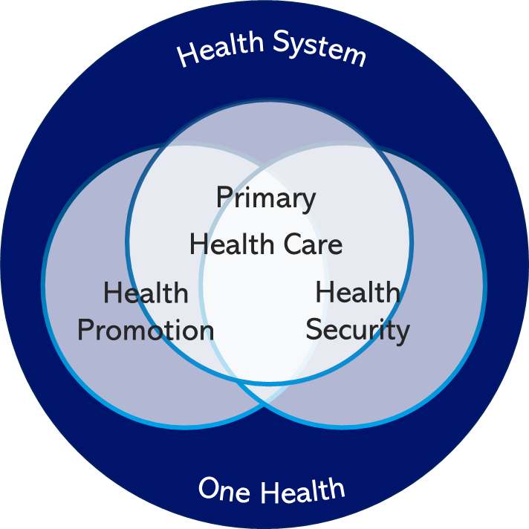
Чрезвычайные ситуации в области здравоохранения начинаются и заканчиваются в сообществах …
… и требуют системного подхода для достижения охраны здоровья
Устойчивые сообщества…
Пандемия
Эпидемия
Вспышка
Никто не в безопасности, пока все не в безопасности
Региональный
Национальный
Глобальный
Локальный
Пациент 0
… поддерживаются национальными, региональными и глобальными сетями для обеспечения готовности к чрезвычайным ситуациям в области здравоохранения и реагирования на них
Notes:
Finally, we all know that we are not going to solve this at the global, regional or even national level.
We can provide more guidance, services and support but at the end of the day all health emergencies begin and end at the community level.
So all of the work that we do has to be cognizant of the fact and undertake our work through a frame of strengthening preparedness, response and recovery through that strengthened communities, and their ability to pull down national, regional and global support will be fundamental.
This interaction therefore between the local, national, regional & global is key

Slide 22
В официальном документе генерального директора представлены решения по укреплению глобальной архитектуры HEPR
Пандемическое соглашение
Лидерство – Глобальный совет по чрезвычайным ситуациям в области здравоохранения, Комитет ВОЗ по чрезвычайным ситуациям
Регулирование – целенаправленные поправки к Международным медико-санитарным правилам
Подотчетность – Универсальный обзор состояния здравоохранения и готовности, независимые механизмы мониторинга
Потенциал: усиленные группы оповещения и реагирования на чрезвычайные ситуации в области здравоохранения, совместимые и быстро развертываемые
Координация: стандартизированные подходы к координации стратегии, финансирования, операций и мониторинга готовности и реагирования
Коллаборация: расширенные партнерские отношения и усиленные сети для совместного наблюдения, защиты сообщества, клинической помощи и доступа к контрмерам.
Управление
Системы
Справедливость
Инклюзивность
Согласованность
Финансирование
Предсказуемое финансирование для обеспечения готовности - координирующая платформа для финансирования с увеличением внутренних инвестиций и более эффективным/инновационным международным финансированием
Быстро масштабируемое финансирование для реагирования - расширенный резервный фонд для чрезвычайных ситуаций
Каталитическое финансирование для заполнения пробелов - расширенное финансирование через новый Фонд финансового посредничества
Notes:
With that that as a background;
Leadership:
The ability to convene heads of state to come together to address global health emergency. This currently doesn’t exist
WHA Governance e.g. Committee E and A new Standing Committee to the EB to provide policy advice to the EB and ultimately to the DG on PHE
IHR amendments Which we all know is fraught with danger and will not be an easy process. but there are critical elements of the text that need strengthening including Reporting compliance and actions to be taken during emergencies
Accountability: The universal health and preparedness reviews (UHPR) are a new instrument that is being piloted and aims at increasing Peer-to-peer accountability and solidarity. and then strengthening independent monitoring mechanisms that keep all of these process is in check.
Systems:
Financing underpinning all this is
is work that is being done with the G20 to create a coordinating platform to increase domestic investment and international financing for health emergency preparedness and response
the WHO contingency fund has been a great Critical game changer in our ability to rapidly up responses to emergencies and get to the field within 24 hours but this needs to be expanded to include partners and to the degree possible reproduced at the national level so that country responses can move with no regrets.
We've also looked at the need for more finance coming into the preparedness space and with the World Bank, and WHO as an implementing partner , a new mechanism has been approved called the FIF, financial intermediary fund. These Funds can kick start critical Pandemic preparedness and Response activities where they are most needed. At the moment this fund sits at 1 ½ billion dollars and is likely to increase. and not only on a one time basis but annually .

Slide 23
Тщательный анализ: взаимосвязанные основные возможности и решения для систем HEPR
Упреждающее информирование о рисках и управление инфодемией для информирования сообществ и укрепления доверия
Вовлечение сообщества в совместное создание массовых демографических и экологических интервенций на основе местных условий и обычаев
Многосекторальные действия для решения проблем сообщества, таких как социальное обеспечение и защита средств к существованию
Усиленный национальный комплексный эпиднадзор за болезнями, угрозами и уязвимостью
Расширение лабораторного потенциала для эпиднадзора за патогенами и геномами
Совместные подходы к прогнозированию рисков, обнаружению событий и мониторингу реагирования
Совместный эпиднадзор
Защита сообщества
Координация во время чрезвычайной ситуации
Ускоренное проведение НИОКР благодаря заранее заключенным соглашениям о совместном использовании выгод
Масштабируемые производственные платформы и соглашения о трансферте технологий
Скоординированные цепочки закупок и экстренных поставок для обеспечения справедливого доступа
Доступ к контрмерам
Клиническая помощь
Безопасная и масштабируемая неотложная помощь
Профилактика и контроль инфекций, которые защищают пациентов, медицинских работников и сообщества
Системы здравоохранения, которые могут поддерживать основные медицинские услуги во время чрезвычайных ситуаций
Усиленные группы оповещения и реагирования на чрезвычайные ситуации в области здравоохранения, совместимые и быстро развертываемые
Согласованные национальные планы действий по обеспечению готовности, предотвращению, снижению рисков и оперативной готовности
Масштабируемая координация реагирования на чрезвычайные ситуации в области здравоохранения с помощью стандартизированной и широко применяемой системы реагирования на чрезвычайные ситуации
Notes:
Taking a deep dive into the interconnected core capacities and solutions proposed by the HEPR system, We have five areas that underpin the new strategy and these are fully in line with the IHR core capacities, Goes slightly more in depth into details of what is needed at the national level :
Collaborative surveillance
Community Protection
Clinical Care
Access to Counterneasures (experience from Covid)
Underpinning
Emergency coordination

Slide 24
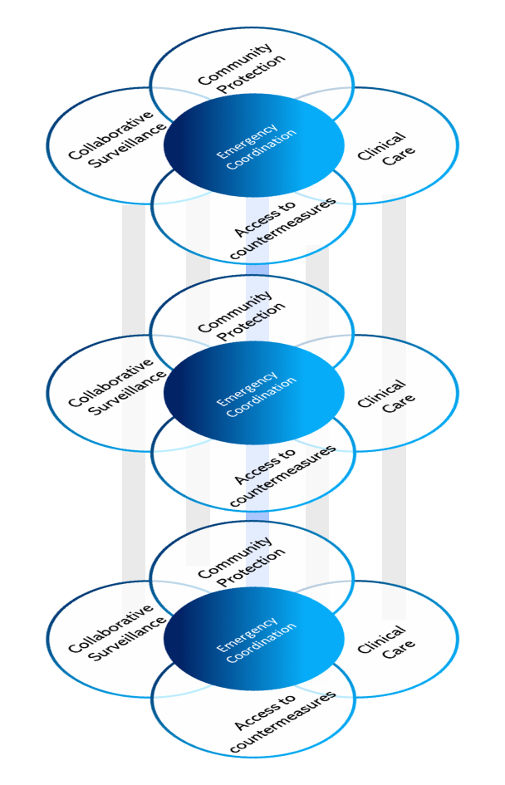
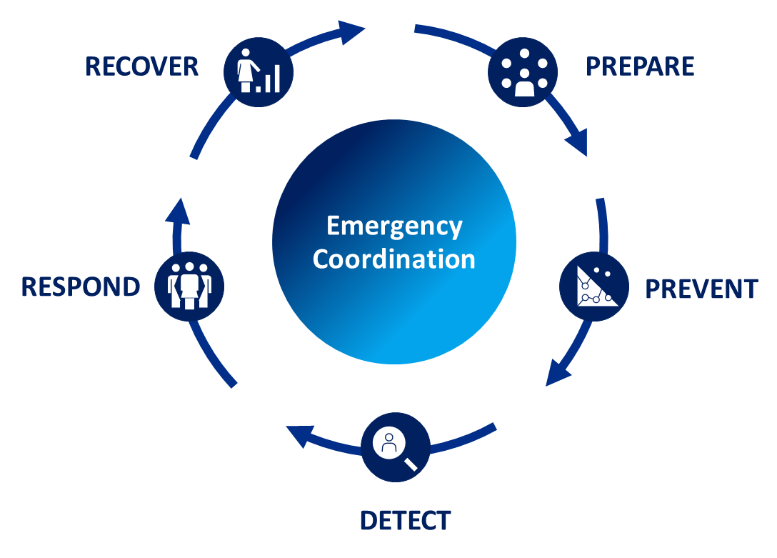
Системы должны быть взаимосвязаны горизонтально и вертикально…
… и по всему циклу чрезвычайной ситуации
ГЛОБАЛЬНЫЙ
ВОССТАНОВЛЕНИЕ
ПОДГОТОВКА
КООРДИНАЦИЯ ВО ВРЕМЯ ЧС
РЕГИОНАЛЬНЫЙ
РЕАГИРОВАНИЕ
ПРОФИЛАКТИКА
НАЦИОНАЛЬНЫЙ
ВЫЯВЛЕНИЕ
Notes:
all of this requires a way of working From the local to the national regional and global level but also across the emergency cycle so that we are using the same language and have can seamless interaction and support through the local national regional and global of resources and services.

Slide 25
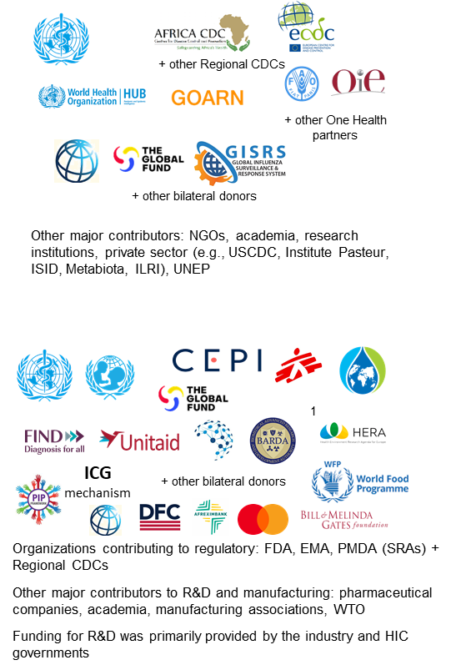
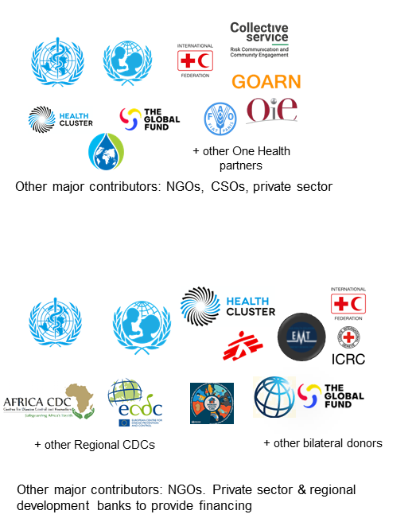
Комплексная система, реализованная через центры инклюзивного партнерства для коллаборации и совместного созидания
Совместный эпиднадзор
Защита сообщества
Координация во время чрезвычайной ситуации
Доступ к контрмерам
Клиническая помощь
Notes:
So this is all great!
But operational, technical and financial capacity needs to come together to make sure we serve the community in coherent and collaborative way.
There is an extremely complex landscape of technical and financial partners that operate in this space which all have to be brought together to work coherently.
This could be role of the NAPHS to coordinate some of this. the key question is how do we bring these kety partners together to walk the line in terms of the countries’ priorities within the Framework of HEPR

Slide 26
На пути к сильной глобальной архитектуре охраны здоровья
Fully aligned with global processes to strengthen health security
73й региональный комитет для Европы
октябрь 2023
ВАЗ 77 INB и WGIHR подают свои конечные результаты за 2024
10
72й региональный комитет для Европы
12–14 сентября 2022
9
Второе заседание INB (INB2)
18–22 июля 2022
5
6
7
8
Первое заседание WGIHR (WGIHR1) 14-15 ноября 2022
ВАЗ 76
INB подает свой отчет о проделанной работе
май 2023
4
Третье заседание
INB (INB3)
5–7 декабря 2022
3
ВАЗ 75
22–28 мая 2022
2
1
Первое заседание INB (INB1)
24 февраля 2022
Вторая специальная сессия Всемирной ассамблеи здравоохранения (ВАЗ SS2)
30 ноября–1 декабря 2021
INB Межправительственный переговорный орган
ВАЗ Всемирная ассамблея здравоохранения
WGIHR Рабочая группа по поправкам к ММСП

